Slide 1
Биологическая доступность лекарственных препаратов. Фармацевтические факторы. Химическое и физическое состояние лекарственных веществ.
Национальный фармацевтический университет Кафедра аптечной технологии лекарств им. Д.П. Сало
Харьков
2017

Slide 2
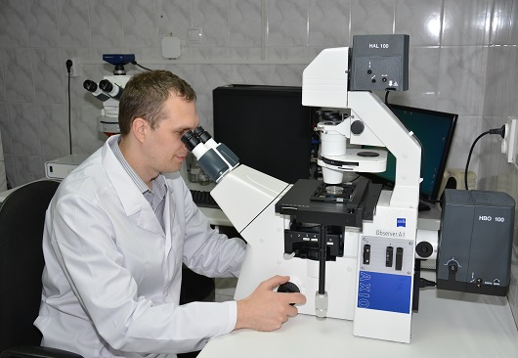
План лекции
2
Понятие биологической доступности.
Основные показатели биодоступности лекарственных веществ.
Фармацевтические факторы.
Химическое и физическое состояние веществ.

Slide 3
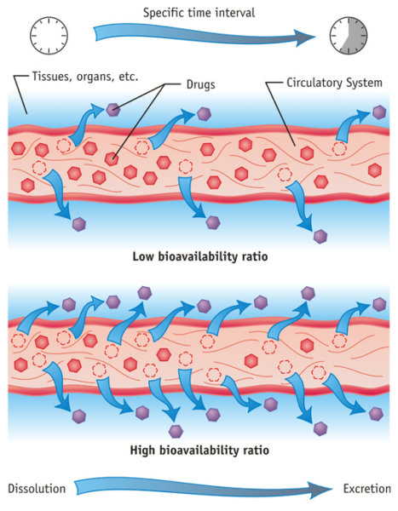
1. Понятие биологической доступности.
3
Биодостуность (БД) - это часть введенного лекарственного вещества, которая попадает в системный кровоток при перораль-ном, внутримышечном, ингаляционном и других путях введения.
При внутрисосудистом введены БД веществ будет равняться 100%, а при других путях введения (пероральном, ректальном, внутримышечном и т.д.) - значительно ниже и никогда не достигает 100%

Slide 4
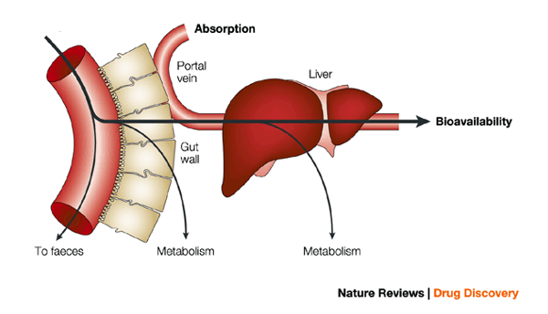
1. Понятие биологической доступности.
4
Согласно рекомендациям ВОЗ, степенью биологической доступности является отношение (в процентах) количества лекарственного вещества, которое всосалось , назначенного в исследуемой лекарственной форме (А), к количеству всосавшегося лекарственного вещества, назначенного в той же дозе, но в виде стандартной лекарственной формы (Б ), то есть
БД = $\frac{А}{Б}∗100$.
Чаще всего БД лекарств определяют путем сравнительного изучения изменений концентрации лекарственного вещества в плазме крови и / или мочи при назначении исследуемых и стандартной лекарственных форм.

Slide 5
1. Понятие биологической доступности.
5
Абсолютная биодостУпность
Абсолютную БД (АБД) можно определить при использовании в качестве стандартного препарата раствора для внутривенного введения.
АБД определяется путем измерения площади под кривой (изменения концентрации вещества в плазме или сыворотке крови во времени. При линейности кинетики препарата в организме величина AUC_{t} пропорциональна общему количеству (дозе) препарата, попавшего в системный кровоток. Часто определяют площадь под частью кривой (от нуля до некоторого времени t). Данный параметр обозначают AUQ , например, от 0 до 8 ч. - AUC₈. АБД равна отношению AUC после введения исследуемым методом (перорально, внутримышечно и др.) к AUC после внутривенного введения.
Площадь под кривой «концентрация –время» (AUC – аббревиатура от англ. area under curve – площадь под кривой) – площадь фигуры, которая ограничена фармакокинетической кривой и осями координат AUC = С₀/Kel,
где С₀ – начальная концентрация вещества в сыворотке крови,
Kel – константа элиминации

Slide 6
1. Понятие биологической доступности.
6
относительная биодостУпность
Относительная БД (ОБД) определяет степень всасывания исследуемого лекарственного препарата к препарату сравнения. Для определения ОБД используют данные об уровне содержания лекарственного вещества в крови или его экскреции с мочой после однократного или многократного введения. Достоверность полученных результатов значительно увели-чивается при использовании перекрестного метода исследования, что позволяет устранить разницу, связанную с влиянием физиологического и патологического состояния организма на биодоступность лекарственного вещества.
определяют для генериков при изменении технологии производства и для препаратов, произведенных различными фирмами;
устанавливают для лекарственных препаратов при одном и том же пути введения, но можно определять ОБД и при различных путях введения;
определяют при сравнении БД двух различных лекарственных форм для несосудистого введения одного и того же лекарственного вещества.

Slide 7
2. Основные показатели биодоступности лекарственных веществ.
7
При изучении БД лекарственных препаратов наиболее важными являются следующие параметры:
максимум (пик) концентрации лекарственного вещества в биологической жидкости (С _{max});
время достижения максимальной концентрации (t_{max});
площадь под кривой изменения концентрации лекарственного вещества в плазме или сыворотке крови во времени (AUC).
Для описания фармакокинетических процессов применяют ряд параметров, к основным из которых можно отнести :
Т_{0,5} – период полувыведения препарата;
Кel – константа элиминации;
Cl_{t} – общий клиренс;
V_{d} – объём распределения;
МКТ – среднее время удержания препарата в крови;
АБД, ОБД (или f) – абсолютная или относительная биодоступность.

Slide 8
3. Фармацевтические факторы.
8
Фармацевтические факторы, влияющие на степень и продолжительность фармакологического действия лекарственных препаратов, разделяют на 5 основных групп: физическое состояние лекарственных веществ, простая химическая модификация, вспомогательные вещества, вид лекарственной формы и пути ее введения в организм, технологические процессы. Все эти факторы существенно изменяют степень терапевтического эффекта лекарственного препарата. Они могут усиливать или, наоборот, уменьшать его. Кроме того, фармацевтические факторы могут устранять побочное действие лекарственного препарата или способствовать его проявлениям. От фармацевтических факторов зависят процессы всасывания, биотрансформации и элиминации препаратов из организма. Поэтому при разработке состава и технологии новых лекарственных препаратов и совершенствовании существующих необходимо учитывать возможное влияние фармацевтических факторов на их фармакодинамику и фармакокинетику.
http://www.pharmencyclopedia.com.ua/article/335/farmacevtichni-chinniki

Slide 9
3. Фармацевтические факторы.
9
Физическое состояние лекарственного вещества содержит такие факторы, как размер частиц (дисперсность), агрегатное состояние, оптическая активность, поверхностное натяжение, рН раствора, полиморфизм и др. Простая химическая модификация лекарственного вещества - состояние, при котором одно и тоа же лекарственное вещество используется в различных химических формах: соль, кислота, основание, эфир, комплексное соединение и др. Вспомогательные вещества, применяемые в технологии ЛП, также влияют на фармакологическое действие, при этом не имеет значения их природа и количество. Поэтому из существующего широкого ассортимента вспомогательных веществ их выбор должен быть индивидуальным для каждого препарата. Оптимальная активность ЛП достигается назначением его в рациональной лекарственной форме, которая, в свою очередь, определяет путь введения. Технологические процессы (операции, оборудование), которые применяются при приготовлении ЛП, также изменяют силу его терапевтического действия. Способ получения ЛП определяет его стабильность, то есть длительность хранения и качество, влияет на его биотрансформацию в организме. Несоблюдение определенных условий технологии производства приводит к возникновению терапевтической неэквивалентности.
http://www.pharmencyclopedia.com.ua/article/335/farmacevtichni-chinniki

Slide 10
4. Химическое и физическое состояние веществ.
10
Физическое состояние активного вещества с точки зрения биофар-мацевтической концепции – совокупность его свойств: способность к полиморфизму, дисперсность; оптические, электрофизи-ческие и другие характеристики (агрегатное состояние, фильность, форма кристаллов и т.д.), которые обуславливают интенсивность процессов растворения, диффузии, фазового перехода, всасывания и т.д., что, в свою очередь, влияет на биодоступность вещества.
http://www.pharmencyclopedia.com.ua/article/1915/biologichna-farmaciya
Наиболее существенными факторами физического состояния лекарственных веществ считаются:
Степень дисперсности (размер частиц)
лекарственных веществ
Оптическая активность
Физическая структура: полиморфизм
лекарственных веществ

Slide 11
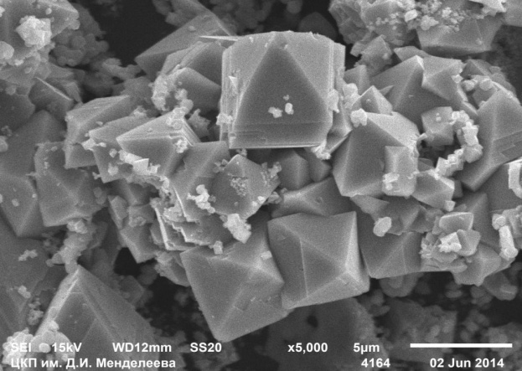
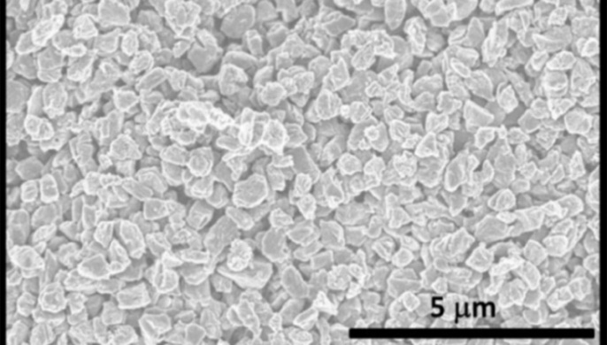
4. Химическое и физическое состояние веществ.
11
Степень дисперсности (размер частиц) лекарственных веществ
Дисперсность лекарственного вещества влияет не только на сыпучесть порошкообразных материалов, насыпную массу, однородность смешивания, точность дозирования. Особенно важно то, что от размера частиц зависит скорость и полнота всасывания лекарственного вещества, а также ее концентрация в биологических жидкостях.
ЛВ
ДО
и
ПОСЛЕ
измель-чения
Влияние величины частиц на терапевтическую активность впервые было доказано для антибиотиков, сульфаниламидных препаратов, салицилатов и, позже, стероидных препаратов, а также производных фурана, салициловой кислоты, на сегодня для противосудорожных, обезболивающих, мочегонных, противотуберкулезных, антидрифтеров и кардиотонических средств и др.

Slide 12
4. Химическое и физическое состояние веществ.
12
Степень дисперсности (размер частиц) лекарственных веществ
Тем не менее, важно отличать оптимальную степень дисперности лекарственных веществ. Нельзя считать правильным стремление к получению в каждом случае микронизированного порошка, так как в ряде случаев резкое уменьшение размеров частиц лекарственного вещества может вызвать инактивацию вещества, быстрое выведение его из организма или может проявляться нежелательное (токсическое) действие на организм, а также снижение стабильности препарата .
Микронизированный порошок натрия нитрата выделяет токсичные оксиды азота. Увеличение степени дисперсности пенициллина и эритромицина приводит к резкому снижению их противомикробной активности при пероральном приеме. Это объясняется усилением процессов их гидролитической деструкции или снижением их стабильности в присутствии пищеварительных соков, так как при этом резко увеличивается поверхность контакта лекарственного вещества с биологическими жидкостями.
Таким образом, ЛВ в лекарственном препарате должно иметь оптимальную степень измельчения, от которой зависит ее БД.

Slide 13
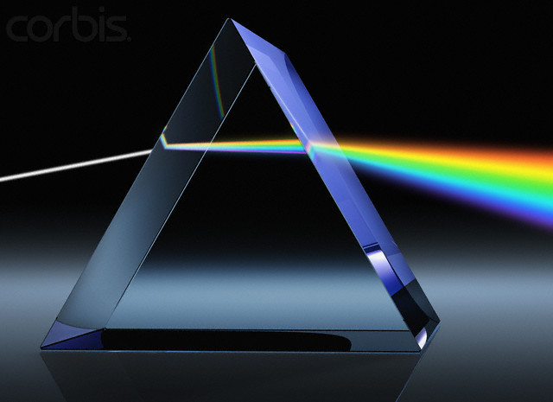
4. Химическое и физическое состояние веществ.
13
Оптическая активность
Оптические, электрофизические свойства активного вещества также влияют на проявление их фармакологической активности. Между оптическими изомерами хлорамфеникола и синтомицина нет химической разницы, но в клинической практике выявлено, что эффективность хлорамфеникола в 2 раза выше, чем синтомицина. А левовращающий изомер пропилнорадреналина обнаруживает бронхорасширяющего эффект даже в 800 раз выше его правовращающего изомера.
Итак, фармакологическая активность вещества определяется не только строением и размером (массой) молекулы, но и ее структурными и стерическими (положением отдельных заместителей молекулы в пространстве) свойствами. Так, транс-амин (гранилципромин) обладает антиде-прессивным действием с возбуждающим эффектом, тогда как цис-амин сохраняет антидепрессивное действие, но является транквилизатором и менее токсичен, что очень ценится в практической медицине.

Slide 14
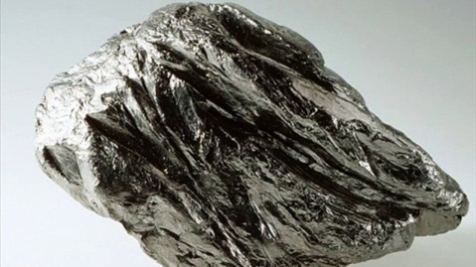
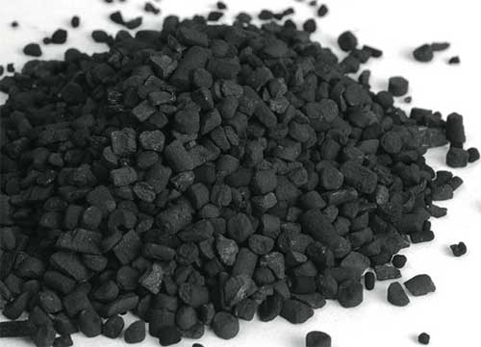
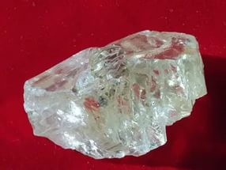
4. Химическое и физическое состояние веществ.
14
Физическая структура: полиморфизм лекарственных веществ
Полиморфизм (от гр. слов “poli” – много, “morphe” – форма)
1. Способность вещества образовывать несколько кристаллических структур, которые идентичны в химическом отношении, но отличаются по своим физическим свойствам.
2. Свойство химического вещества образовывать кристаллы в различных условиях кристаллизации, которые отличаются друг от друга классом симметрии или формой, физическими, а иногда и химическими свойствами.
Приводит к изменению терапевтической активности лекарственного препарата.
При этом химический состав лекарственного вещества остается неизменным, что и принимается в основном за оценку качества.
В 1809 г. было открыто явление полиморфизма углерода (графит, уголь и алмаз).

Slide 15
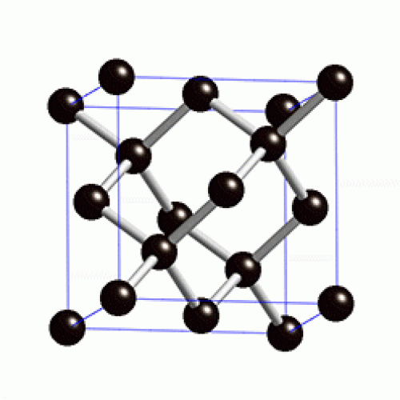
4. Химическое и физическое состояние веществ.
15
Физическая структура: полиморфизм лекарственных веществ
Строение частиц лекарственных веществ в
порошкообразном твердом состоянии
Кристаллическая: лекарственные вещества в большинстве случаев имеют кристаллическое строение, вследствие фиксированной расположения атомов в молекуле и направленного роста кристаллов в определенных условиях в процессе кристаллизации
Аморфная: встречается редко.

Slide 16
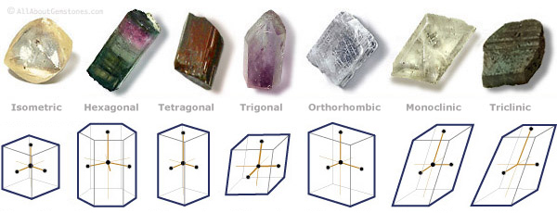
4. Химическое и физическое состояние веществ.
16
Физическая структура: полиморфизм лекарственных веществ
Ряд МКЯ приводит следующую классификацию порошков по структуре: "кристаллический", "мелкокристаллический", "аморфный", "легкий порошок".
Кристаллохимия предлагает такую классификацию кристаллографических систем (сингоний) для идентификации лекарственных веществ:
моноклинная;
тригональная;
гексагональная;
кубическая;
ромбическая;
тетрагональная
диклинная

Slide 17
4. Химическое и физическое состояние веществ.
17
Физическая структура: полиморфизм лекарственных веществ
Замена растворителя
Введение в жидкие и мягкие лекарственные формы различных вспомогательных веществ
В процессе хранения лекарственных форм
Сушка, очистка, изготовление лекарственных препаратов
Образование различных полиморфных модификаций наблюдается при таких условиях

Slide 18
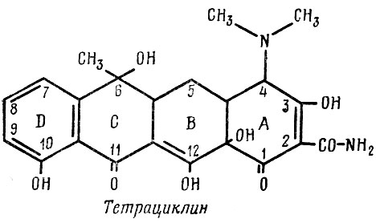
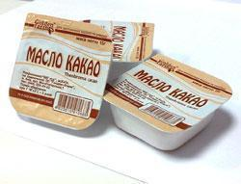
4. Химическое и физическое состояние веществ.
18
Физическая структура: полиморфизм лекарственных веществ
Примеров полиморфных модификаций лекарственных средств множество: встречаются 6 полиморфных модификаций ацетилсалициловой кислоты, одна из которых биологически активнее других в 1,5 раза; левомицетин существует в четырех полиморфных формах (А, В, С, D), из которых 100%-ной активностью обладает одна (В); тетрациклин – 4 формы, наиболее активная - аморфная; преднизолон – 6 форм (5 кристаллических, 1 аморфная), кристаллическая форма и в 1,6 раз активнее других; основа для суппозиториев - масло какао - имеет 4 модификации: стекловидное, α, β1, β, отличающихся друг от друга температурами плавления (24˚С, 28-26˚С, 34-35˚С и 18˚С), температурами застывання, удельной массой и т.д.

Slide 19
4. Химическое и физическое состояние веществ.
19
Другие характеристики химического
и физического состояния веществ
Вспомогательные вещества – это большая группа материалов природного и синтетического происхождения, с помощью которых получают различные лекарственные формы, они обусловливают технологические, потребительские, экономические характеристики и терапевтическую эффективность лекарств. К некоторым лекарственных форм (мази, суппозитории и др.) Они входят в больших количествах и существенно влияют на проявление лечебного действия лекарств. Достижением биофармации является отказ от доминирующего понятия роли вспомогательных веществ как индифферентных формообразователей. Будучи своеобразными носителями (матрицей), вспомогательные вещества способны взаимодействовать как с действующими веществами, так и внешней средой (содержанием ЖКТ, стенками сосудов, тканевой жидкостью, кислородом воздуха и т.д.) в процессе изготовления, хранения и применения ЛП. В зависимости от характера взаимодействия между компонентами фармацевтической системы ее эффективность может существенно меняться либо не меняться. Поэтому недопустимо необоснованное сообщение действующих и вспомогательных веществ. Необходимо изучать их возможное взаимодействие и влияние последнего на проявление эффективности и стабильности ЛП.

Slide 20
4. Химическое и физическое состояние веществ.
20
Другие характеристики химического
и физического состояния веществ
Одной из главных задач биофармацевтических исследований является изучение
селективного воздействия вспомогательных веществ на модификацию фармако-
Кинетических показателей ЛП и получения оптимальной лекарственной формы. Научное обоснование рационального использования вспомогательных веществ имеет значение при разработке состава любого лекарства, особенно лекарств для детей и гериатрических больных, прогнозировании их действия и стабильности.
Действующее вещество | Вспомогательное вещество | Эффективность фармацевтической системы
Фенобарбитал натрия | ПЕГ 4000 | отсутствует
Барбитал-натрію | ПЕГ 4000 | присутствует
Хлорамфеникол | Поливинил-пиролидон | ниже, чем у антибиотиков
Хлорамфенікол | ПЕГ 400 | Выше, чем у других антибиотиков

Slide 21
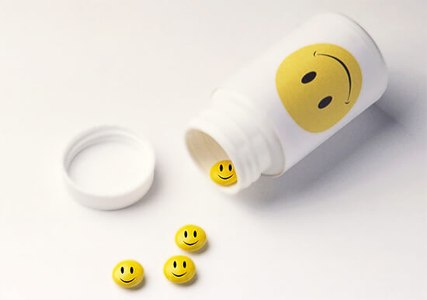
4. Химическое и физическое состояние веществ.
21
Другие характеристики химического
и физического состояния веществ
Под технологическим процессом понимают целенаправленные производственные действия: технологические приемы и перколяции, связанные с обработкой (переработкой) исходного сырья (АФИ, вспомогательных веществ, ЛРС), полупродуктов, которые использованы при получении ЛП в определенной лекарственной форме. Б.Ф. требует теоретического обоснования влияния использованных технологических процессов на фармакокинетические и фармакодинамические показатели готового продукта (ЛП). Доказано, что даже самые простые технологические приемы могут существенно влиять на характер действия лекарств. Добавление ВМС в глазные капли меняет их вязкость, адгезивную способность и срок контакта со слизистой оболочкой, в результате чего увеличивается срок их терапевтического действия. Покрытие таблеток, драже, гранул оболочками позволяет избежать раздражающего действия на слизистую оболочку, защитить действующее вещество от деструктивного влияния различных
факторов внешней среды, или локализовать ее место высвобождения и создать более высокую концентрацию в желудке или кишечнике, что имеет определенное значение при применении слабительных, глистогонных и других ЛП, или получить лекарства пролонгированного действия.

Slide 22
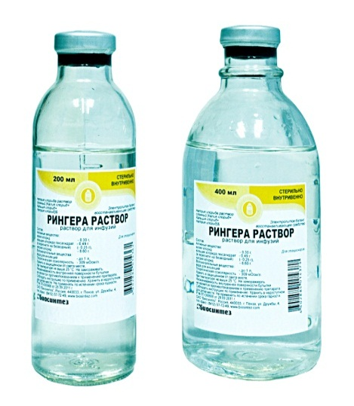
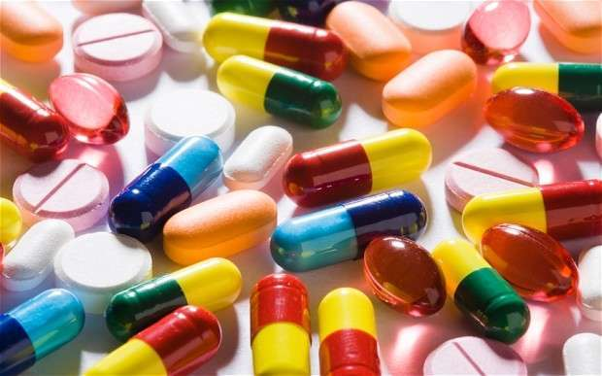
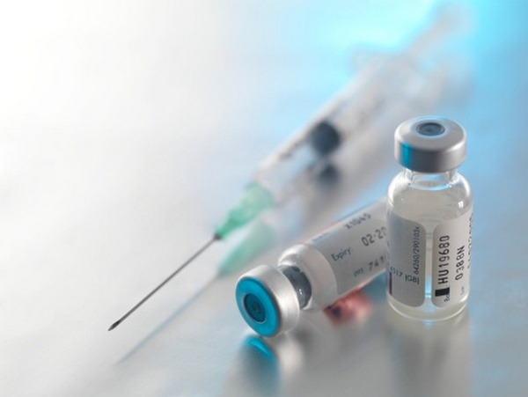
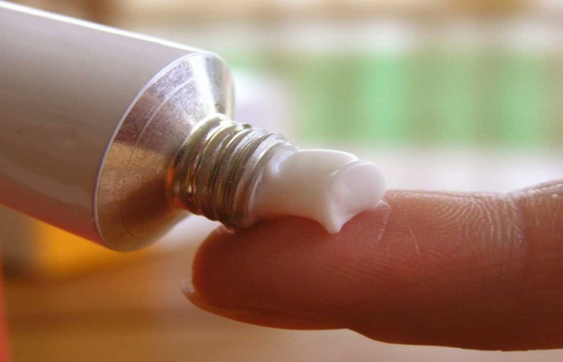
4. Химическое и физическое состояние веществ.
22
Другие характеристики химического и физического состояния веществ
Ранее лекарственная форма характеризовала основные показатели (стабиль-ность, тождество и количество субстанции в ЛП) официальной спецификации, а также удобство применения лекарств, точность дозирования, внешний вид, запах, вкус, экономичность (комплектность, условия транспортировки, хранения) и др. Сегодня, не отвергая указанных характеристик, лекарственная форма имеет новое толкование как фактор, который обеспечивает удобство применения и хранения ЛП, обеспечивает его оптимальный терапевтический эффект при минимальной токсичности, а также оптимальные условия для высвобождения с последующим всасыванием действующего вещества. На сегодня известны случаи, когда только вид оптимальной лекарственной формы позволяет обеспечить желаемый результат и избежать нежелательного побочного действия ЛП.

Slide 23
Литература
23
Биофармация: Учеб. для студ. фармац. вузов и фак. / А. И. Тихонов, Т. Г. Ярных, А. И. Зупанец, О. С. Данькевич, Е. Е. Богуцкая, Н. В. Бездетко, Ю. Н. Азаренко; Под ред. А.И. Тихонова. – Х.: Изд-во НФаУ; Золотые страницы, 2003. – 240 с.
Biopharmaceutics. Lectures for English students of the speciality «Pharmacy»: a handbook for the out-of-class work of students / A.I. Tikhonov, T.G. Yarnykh, A.B. Yuryeva, L.N. Podorozhna, S.S. Zuykina; Edited by A.I. Tikhonov. – Kharkiv: NUPh; Original, 2011. – 140 p.
Современное состояние и перспективы развития биофармации. Лекция для студентов специальностей «Фармация» и «Клиническая фармация»: Учеб. пособ. для внеаудит. работы студ. / Тихонов А.И., Ярных Т.Г., Богуцкая Е.Е., Азаренко Ю.Н. – Х.: Изд-во НФАУ, 2006. – 32 с.
Влияние фармацевтических факторов на терапевтическую эффективность лекарственных препаратов. Лекция для студентов специальностей «Фармация» и «Клиническая фармация»: Учеб. пособ. для внеаудит. работы студ. / Тихонов А.И., Ярных Т.Г., Богуцкая Е.Е., Азаренко Ю.Н. – Х.: Изд-во НФАУ, 2007; Ч. 1 – 32 с.; Ч. 2 – 32 с.
Фармако-технологические методы оценки распадаемости, растворения и высвобождения лекарственных веществ из лекарственных препаратов. Лекция для студентов специальностей «Фармация» и «Клиническая фармация»: Учеб. пособ. для внеаудит. работы студ. / Тихонов А.И., Ярных Т.Г., Богуцкая Е.Е., Азаренко Ю.Н. – Х.: Изд-во НФАУ, 2006. – 44 с.
Биологическая доступность лекарственных препаратов и методы ее определения. Лекция для студентов специальности «Клиническая фармация»: Учеб. пособ. для внеаудит. работы студ. / Тихонов А.И., Ярных Т.Г., Чушенко В.Н., Азаренко Ю.Н. – Х.: Изд-во НФАУ, 2008. – 32 с.
Биоэквивалентность. Ее роль в оценке качества лекарственных средств. Бренды. Генерики. Лекция для студентов специальности «Клиническая фармация»: Учеб. пособ. для внеаудит. работы студ. / Тихонов А.И., Ярных Т.Г., Чушенко В.Н., Азаренко Ю.Н. – Х.: Изд-во НФАУ, 2008. – 36 с.
Роль биофармации в разработке лекарственных препаратов. Современные требования к оценке качества лекарственных препаратов. Лекция для студентов специальности «Клиническая фармация»: Учеб. пособ. для внеаудит. работы студ. / Тихонов А.И., Ярных Т.Г., Чушенко В.Н., Азаренко Ю.Н. – Х.: Изд-во НФАУ, 2008. – 40 с.
Перцев І.М., Пімінов О.Х., Слободянюк М.М. та ін. Фармацевтичні та медико-біологічні аспекти ліків. Навчальний посібник / За ред. І.М. Перцева / Видання друге, перероблене та доповнене. – Вінниця: НОВА КНИГА, 2007. – 728 с.
Перцев І.М., Пімінов О.Х., Слободянюк М.М. та ін. Фармацевтичні та медико-біологічні аспекти ліків. Навчальний посібник / За ред. І.М. Перцева / Видання друге, перероблене та доповнене. – Вінниця: НОВА КНИГА, 2007. – 728 с.
Тенцова А.И., Ажгихин И.С. Лекарственная форма и терапевтическая эффективность лекарств (Введение в биофармацию). – М.: Медицина, 1974. – 334 с.
Половко Н.П., Вишневська Л.І., Шпичак О.С. Оцінка біофармацевтичних факторів при розробці та виробництві нових лікарських засобів // Сучасні досягнення фармацевтичної технології і біотехнології : збірник наукових праць, випуск 2. – X.: Вид-во НФаУ, 2017. – С. 155-160.

Slide 24
Благодарю за внимание!

